Slide 1
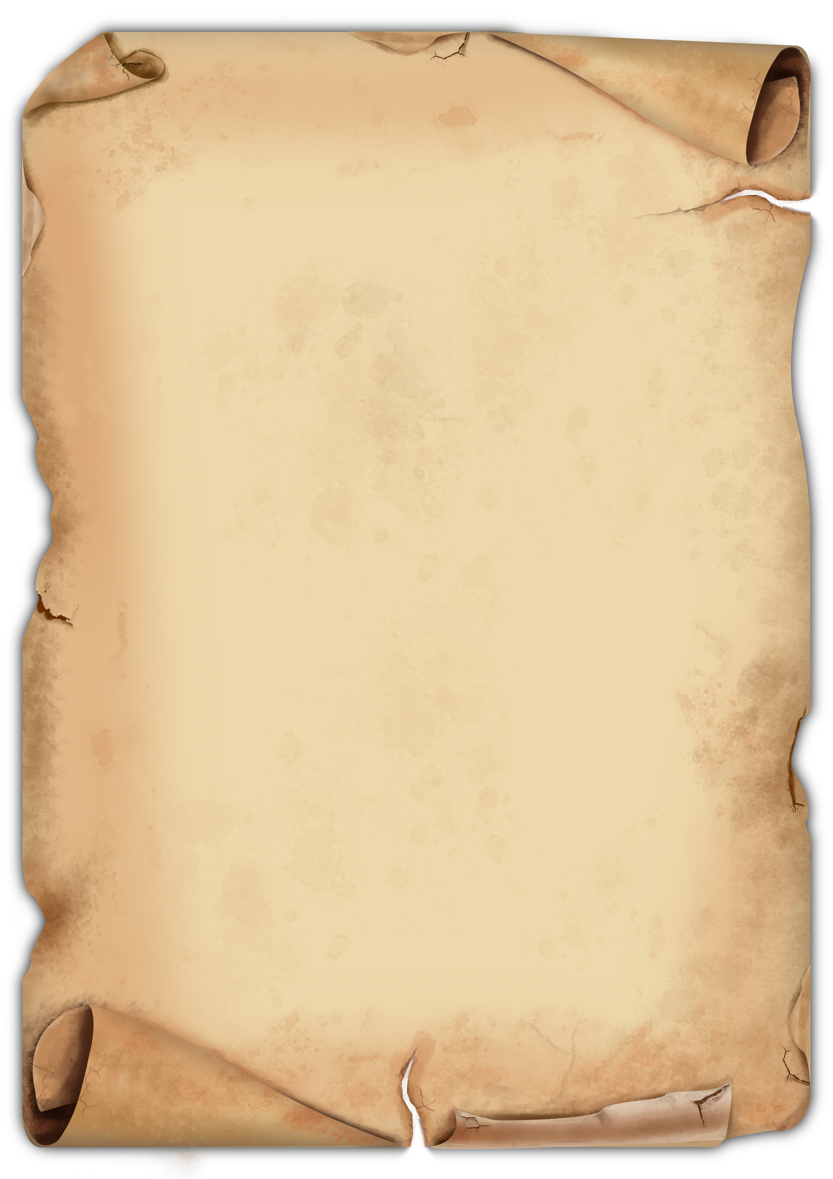
SÜSSE FOUACES
« Große » « kleine »
180 grs 120 grs
GESALZENES
BUTTERKARAMELL
AUS GUERANDE : 12.00 CHF 9.00 CHF
(Zubereitung « Hausgemacht »)
Zucker, *frische Sahne,
*gesalzene Butter, Guérande-Salz.
NUTELLA : 11.00 CHF 8.00 CHF
Palmöl, Magermilchpulver,
magerer Kakao, *Haselnüsse,
Zucker, Emulgatoren
(*Sojalecithin und Vanille).
APRIKOSENKONFITÜRE : 11.00 CHF 8.00 CHF
ERDBEERKONFITÜRE : 11.00 CHF 8.00 CHF
*Allergene
© Captain’Fouace ® 2023

